Slide 1
Департамент образования города Москвы Северо-Восточное окружное управление образования Государственное бюджетное образовательное учреждение детский сад № 2150
Логопедическое царство, игровое государство.
Родительский всеобуч
Учитель-логопед: Балашова Галина Владимировна
Москва 2013

Slide 2
Представляю вам свои разработки:
Игра-соревнование «Кегельбан для дошкольников»
Наглядно-дидактическое пособие панно «Клоун» и тренажёр «Парящий шарик»
Подвижная игра «Мы шаги считаем, буквы изучаем»
Игра «Серебряный ручей»
Подвижная игра «Мяч в цель бросай – звуки закрепляй!»

Slide 3
Кегельбан для дошкольников
Подвижная игра-соревнование

Slide 4
Цели. Совершенствовать навыки линейного звукового анализа и синтеза, чтения и письма.
Воспитание выдержки, коммуникативных способностей и умения подчиняться общим правилам игры.
Оборудование. Две магнитно-маркерных доски, два стола, шесть пластиковых бутылок объёмом 2 литра, мяч средних размеров, карточки магнитные 4 на 4 сантиметра для звукового анализа слов, буквы магнитных, маркеры на водной основе для доски.

Slide 5
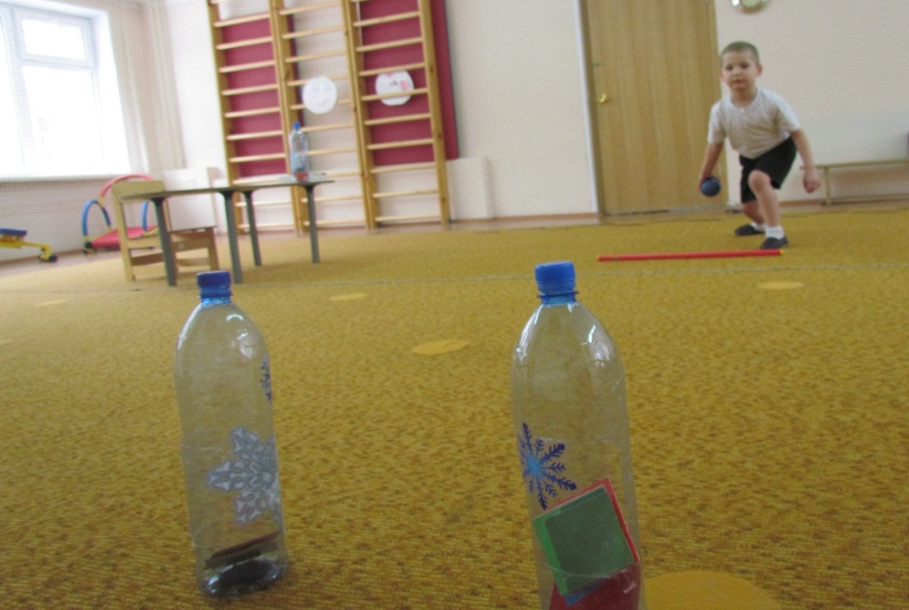
Описание пособия.
Это подвижная игра-соревнование, которая может проводиться и в кабинете логопеда, и на воздухе. Для игры необходимы пластиковые бутылки с «дверцами», чтобы свободно проходила рука. Внутрь бутылок закладываем пластмассовые буквы или квадраты 4 на 4 сантиметра на магнитной основе красного, синего и зеленого цвета. Мяч для кегельбана нужен небольшой.

Slide 6
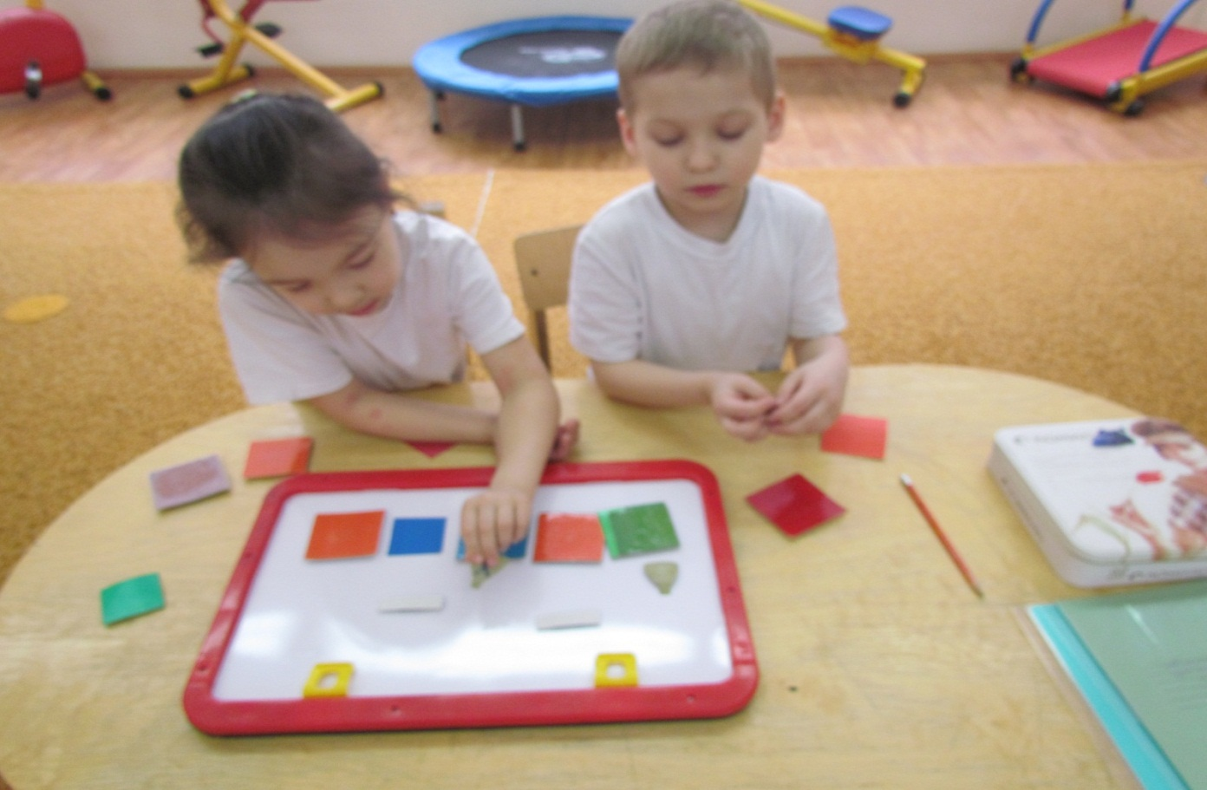
Ход игры. Первый вариант: «Составь звуковую дорожку».
Размещаем бутылки, наполненные карточками для звукового анализа, на полу или на земле.
Дети объединяются в команды. Придумывают название своей команды. Объясняем игрокам задачу – бросить мяч, сбить бутылку и отнести её на стол своей команды. Чертим ограничительную линию и по очереди бросаем мяч, стараясь сбить бутылку. В случае промаха ход переходит другой команде.
Затем дети достают из бутылок карточки разных цветов, обозначающие звуки и раскладывают их на столе.
В завершении ребята составляют звуковые схемы слов, которые задает логопед.
Победителем становится команда, выполнившая задание быстрее.

Slide 7
Второй вариант: «Кто больше придумает слов»
Во втором варианте дети составляют слова из букв, которые находятся в бутылках, и записывают их на магнитно-маркерной доске. Договариваемся, что пишем лишь слова, обозначающие предмет, в единственном числе. Имена и клички собак, кошек, попугаев лучше не писать. У каждой команды своя доска и стол для составления слов из букв. Взрослый проверяет правильность их написания, а затем дети записывают слова на доске.
При подведении итогов нужно проверить – нет ли одинаковых слов у команд, а затем подсчитать количество слов у 1 и 2 команды. Победителем станет та команда, которая вспомнила больше слов.
Команды пожимают друг другу руки.

Slide 8
Панно «Клоун» и тренажёр «Парящий шарик»
Наглядно-дидактическое пособие и
тренажёр для развития дыхания

Slide 9
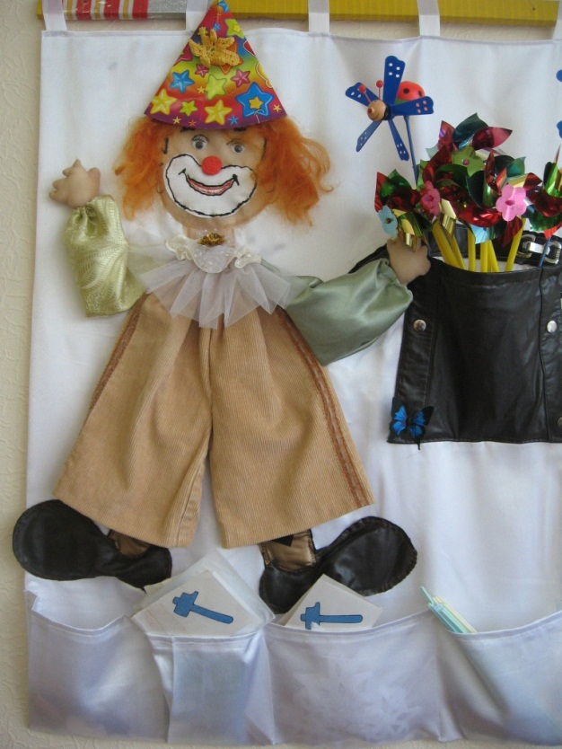
Цели и описание
Цели: развитие сильного выдоха.
Описание пособия. Большой тренажер для развития речевого дыхания «Парящий шарик» состоит из трубочки для коктейля, пенопластового шарика и банки для воды объёмом 5 литров. В дне банки делается отверстие для того, чтобы выходил воздух, в крышке – отверстие для трубочки. Для каждого ребенка педагог вставляет свою трубочку.

Slide 10
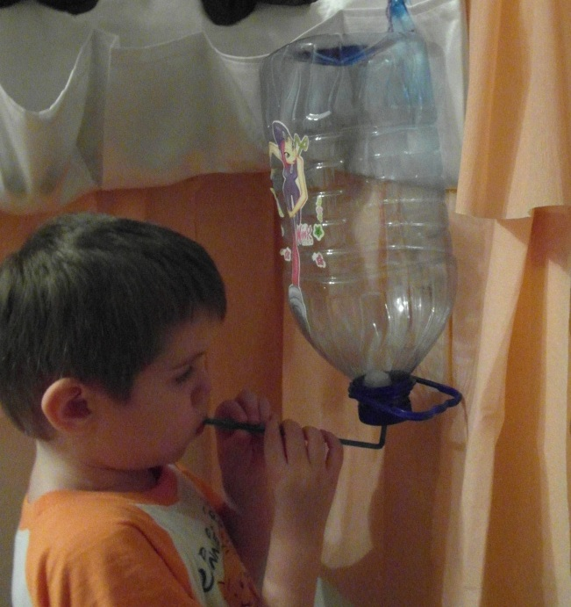
Правила игры. Взять трубочку в рот и придерживать правой рукой. Сделать вдох и подуть в трубочку медленно и спокойно, не поднимая плечи, не раздувая щек. Тогда шарик поднимется вверх и будет парить в потоке воздуха.
Упражнение выполняется 3-5 раз, чтобы не спровоцировать головокружение у ребенка.

Slide 11
Мы шаги считаем, буквы изучаем
Подвижная игра

Slide 12
Девочка назвала количество шагов и идет к машине, на кабине которой закреплена буква. Затем она пишет букву на тонком слое манной крупы.

Slide 13
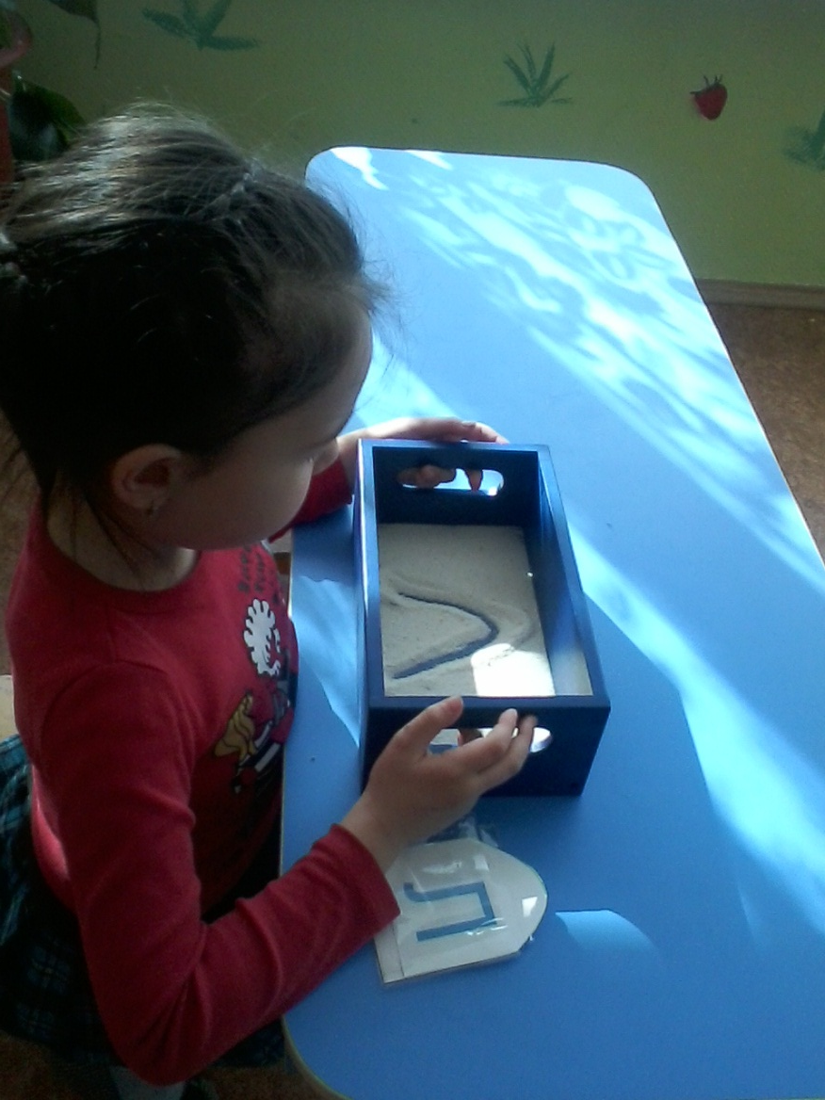

Slide 14
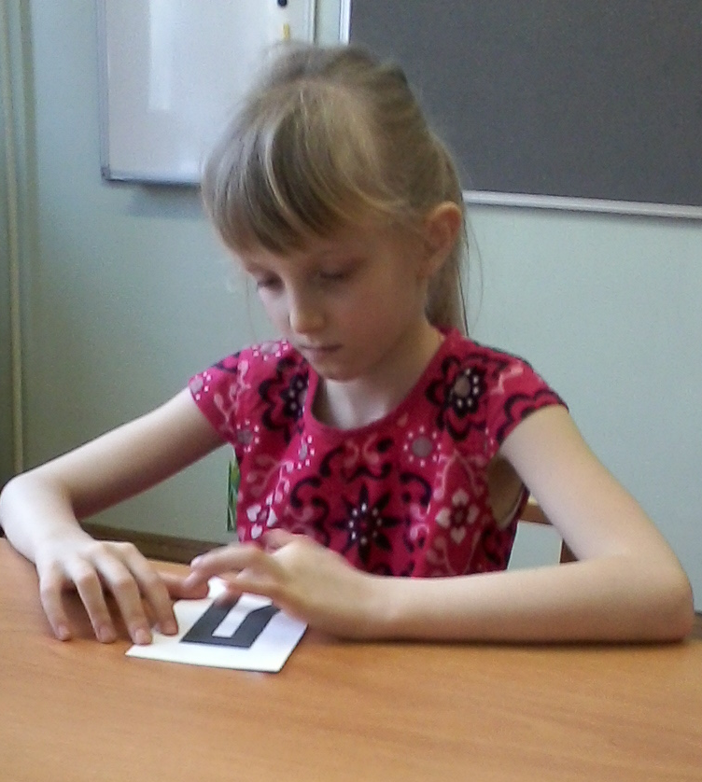
Цели: формирование буквенного гнозиса и дифференциации зрительных образов букв;
развитие глазомера;
соотнесение тактильного образа буквы со зрительным и акустическим (заимствованы из системы воспитания и обучения М. Монтессори).
воспитание выдержки, коммуникативных способностей и умения подчиняться общим правилам игры.
Оборудование: машина, кубик из напольного конструктора, карточки из плотного гладкого картона, на которые наклеены шершавые буквы из мелкой наждачной бумаги.

Slide 15
Правила игры
Дети стоят в один ряд. На некотором отдалении стоит машинка с карточкой на борту. Просим ребенка определить, сколько шагов ему нужно пройти до игрушки, и назвать букву. Если ребенок верно назвал количество шагов и назвал букву, он может взять карточку, сесть за парту и обвести букву двумя пальцами (средним и указательным с одновременным проговариванием звука) с закрытыми и открытыми глазами. Не угадавший расстояние малыш встает в конец шеренги и повторяет попытку.
В зависимости от индивидуальных возможностей детей, можно дать задание придумать слова с заданной буквой.

Slide 16
Серебряный ручей
Игровое упражнение
для преодоления твердой атаки гласных

Slide 17
Цели и описание
Цели. Формировать мягкую атаку голоса при произнесении гласных.
Работать над плавностью речи.
Повторять гласные звуки.
Совершенствовать память на линейный ряд, навыки линейного звукового анализа и синтеза.
Развивать тактильную чувствительность.
Описание пособия. На доске для лепки, в средней её части, выкладываем широкую полосу пластилина, покрываем фольгой. Затем из пасты для лепки и моделирования, которая отвердевает на воздухе, лепим берега. По берегам реки располагаются по шесть пуговиц разной фактуры.

Slide 18
Ход игры-упражнения.
Задание 1. Логопед проводит рукой по гладкой поверхности «реки» и пропевает ряд гласных на одном выдохе: а-о-у-и. Ребенок повторяет движение и попевку. Затем можно дать задание пропеть другой ряд гласных.
Задание 2. Произнести автоматизированный звук, слоги со звуком. Например: с-с-с, са-со-су- сы – сэ.
Задание 3. Логопед просит ребенка «пройти по дорожке» из пуговиц, нажимая подушечками пальцев на их поверхность, и назвать все гласные звуки.
Гласных звуков ровно шесть,
Мы их можем перечесть:
А, о, у, и, э, ы.
Задание 4. Придумать слово с заданным количеством звуков и «прошагать по дорожке», называя каждый звук.
Правила игры.
Расходовать воздух постепенно, в основном на гласные звуки.
Гласные звуки произносить широко и громко.
В каждом слове обязательно выделять ударный гласный звук, произнося его громче и протяжнее остальных гласных.

Slide 19
С использованием игровых моментов усвоение сложных понятий происходит без особого нервного напряжения: ребёнок с усердием постарается овладеть тем, что способствует успеху игры. А мы, педагоги-логопеды, таким образом, решим нашу главную задачу – подготовим детей к учебной деятельности.

